Slide 1
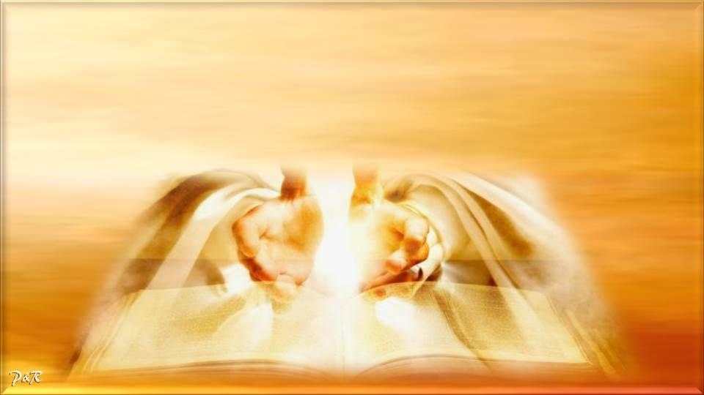

CON REPRODUCCIÓN
MANUAL Y MÚSICA

Slide 2
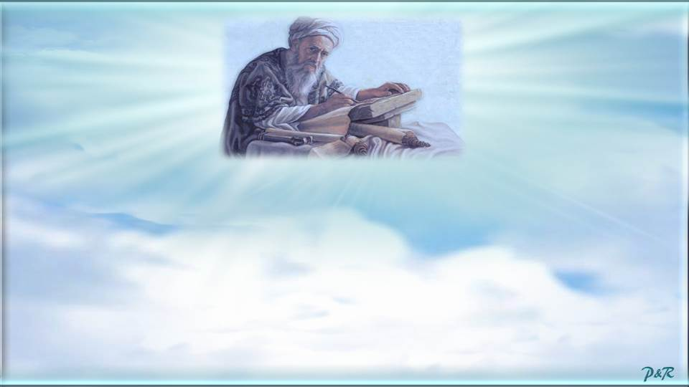
EL SACRIFICIO DE JESUCRISTO SEGÚN EL ANTIGUO TESTAMENTO
El libro del profeta Isaías, quien vivió alrededor del 765 A.C., siendo INSPIRADO
por el Espíritu Santo, recibió por revelación del Altísimo, los sufrimientos, padecimientos, humillación y muerte de Nuestro Glorioso Señor Jesucristo. En
dicha revelación se relata que Jesucristo sería desfigurado sufriendo el desprecio humano, llevando en su cuerpo el peso del pecado de todas las generaciones pasadas, presentes y futuras, y algo muy importante y que se enseña muy poco, es que en la Cruz, Jesucristo llevó nuestras enfermedades y que por sus llagas FUIMOS nosotros curados, es decir, Jesucristo proveyó sanidad a todos los creyentes en Él de toda dolencia física o emocional (a todos aquellos que lo hayan aceptado como su Señor y Salvador personal), por lo que al hombre solo le queda pedir en oración
el cumplimiento de esta promesa de sanidad divina en su cuerpo mortal.

Slide 3

Isaías 53:1-12, relata:
“¿Quién ha creído a nuestro anuncio? ¿Y sobre quién se ha manifestado el brazo de Jehová?
Subirá cual renuevo delante de él, y como raíz de tierra seca; no hay parecer en él, ni hermosura; le veremos, mas sin atractivo para que le deseemos.
Despreciado y desechado entre los hombres, varón de dolores, experimentado en quebranto; y como que escondimos de él el rostro, fue menospreciado, y no lo estimamos.
Ciertamente llevó él nuestras enfermedades, y sufrió nuestros dolores; y nosotros le tuvimos por azotado, por herido de Dios y abatido.
Mas él herido fue por nuestras rebeliones, molido por nuestros pecados; el castigo de nuestra paz fue sobre él, y por su llaga fuimos nosotros curados.
Todos nosotros nos descarriamos como ovejas, cada cual se apartó por su camino; mas Jehová cargó en él el pecado de todos nosotros…

Slide 4
…Angustiado él, y afligido, no abrió su boca; como cordero fue llevado al matadero; y como oveja delante de sus trasquiladores, enmudeció, y no abrió su boca.
Por cárcel y por juicio fue quitado; y su generación, ¿quién la contará? Porque fue cortado de la tierra de los vivientes, y por la rebelión de mi pueblo fue herido.
Y se dispuso con los impíos su sepultura, mas con los ricos fue en su muerte; aunque nunca hizo maldad, ni hubo engaño en su boca.
Con todo eso, Jehová quiso quebrantarlo, sujetándole a padecimiento. Cuando haya puesto su vida en expiación por el pecado, verá linaje, vivirá por largos días, y la voluntad de Jehová será en su mano prosperada.
Verá el fruto de la aflicción de su alma, y quedará satisfecho; por su conocimiento justificará mi siervo justo a muchos, y llevará las iniquidades de ellos.
Por tanto, yo le daré parte con los grandes, y con los fuertes repartirá despojos; por cuanto derramó su vida hasta la muerte, y fue contado con los pecadores, habiendo él llevado el pecado de muchos, y orado por los transgresores”.

Slide 5
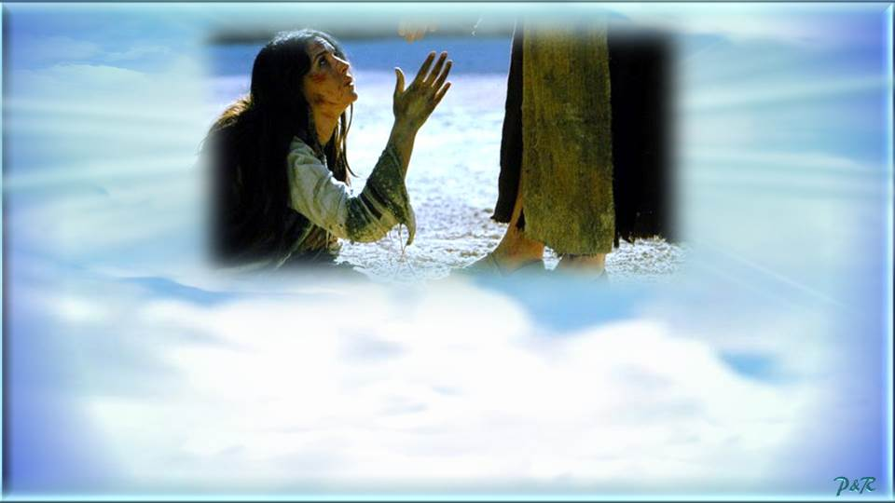
En su primera venida Jesucristo, vino a buscar y salvar lo que se había perdido (Lucas 19:10), es decir, al hombre, que es un ESCLAVO DE SU PECADO. Por ello, dio un mensaje de arrepentimiento a las almas (Lucas 13:1-3, Marcos 1:15) para que se reconcilien con Dios mediante la fe y estén en paz con Él
(2ª Corintios 5:18-20, Romanos 5:1).

Slide 6
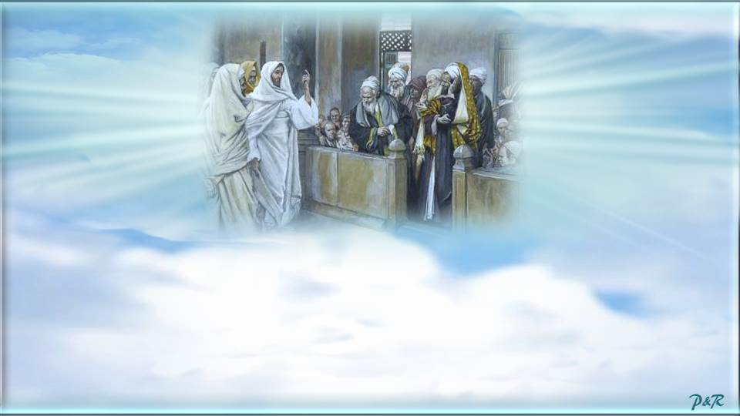
Sin embargo, su mensaje de amor, justicia, juicio y santidad fue rechazado por el mundo de entonces, porque NO AGRADABA a la clase política, ni a la religión oficial, ni al ciudadano de a pie, ya que muchas veces Cristo hablaba cosas muy duras o fuertes que eran ciertas y que mostraba el verdadero estado de miseria espiritual del hombre…

Slide 7
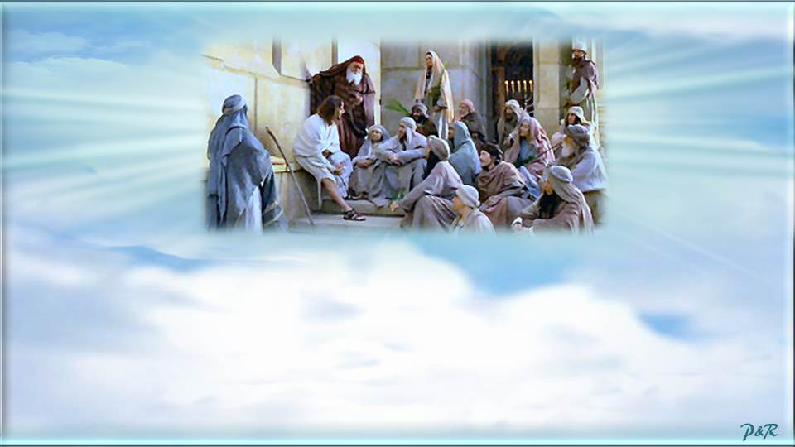
…Un claro ejemplo lo vemos en Lucas 6:59-61:
“Estas cosas dijo [Jesús] en la sinagoga, enseñando en Capernaum.
Al oírlas, muchos de sus discípulos dijeron: Dura es esta palabra; ¿quién la puede oír?
Sabiendo Jesús en sí mismo que sus discípulos murmuraban de esto, les dijo: ¿Esto os ofende?”

Slide 8
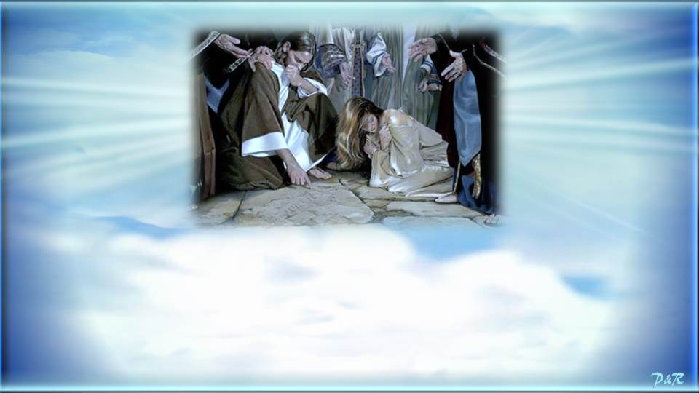
Dios ama al pecador, pero aborrece su pecado. Por ello, en la actualidad muchos no quieren oír predicar la Palabra de Dios COMPLETA, y solo quieren escuchar un evangelio liviano o “light”, para encubrir el pecado y todo aquello que no agrada a Dios.
En otras palabras, buscan un evangelio que se acomode a
sus gustos.

Slide 9

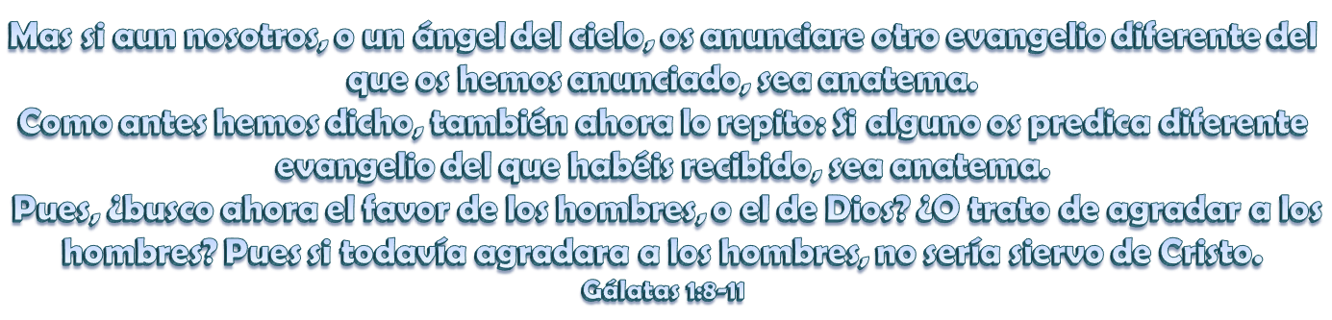
También hay que destacar que los máximos líderes religiosos no predican el evangelio verdadero, sino que combinan la Palabra de Dios con tradiciones humanas, muchas de las cuales tienen origen pagano babilónico.
Ciertamente Dios es un Dios de amor y misericordia, pero olvidan que Él, también es justicia, juicio y fuego consumidor, tal como dice Hebreos 12:29 y Jeremías 9:23-24.

Slide 10
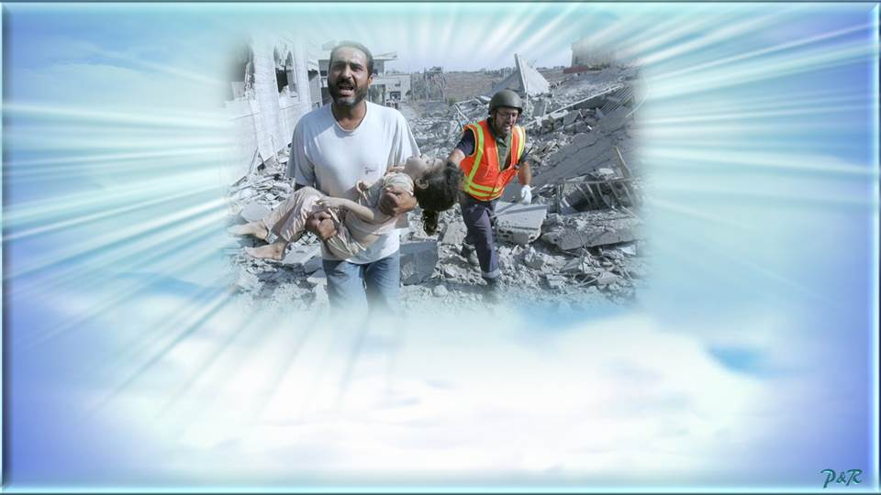
Jesús dijo en Mateo 24:6-8, que antes de su 2ª venida habrían guerras y rumores de guerras, que se levantaría nación contra nación y reino contra reino, que vendrían pestes, hambrunas y terremotos en diferentes lugares, y que todo ello constituirían PRINCIPIOS DE DOLORES.

Slide 11
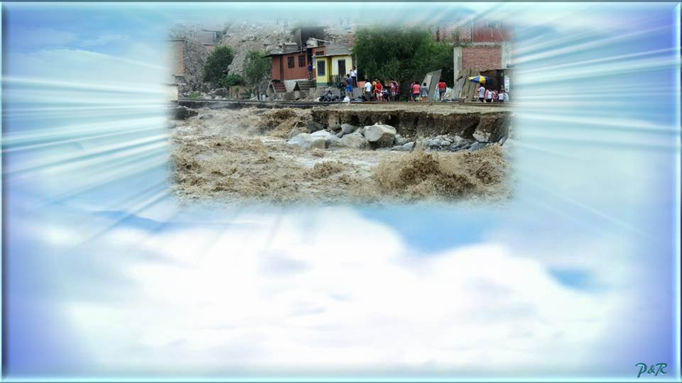
Amados, por eso vemos en la actualidad que los terremotos no solo se han aumentado, sino que son más violentos, de mayor magnitud e intensidad.
La inmoralidad sexual abunda en todos los países.
Los cambios climáticos, como las inundaciones en Perú, Colombia, Chile, Ecuador, Argentina e India son un ejemplo reciente.

Slide 12
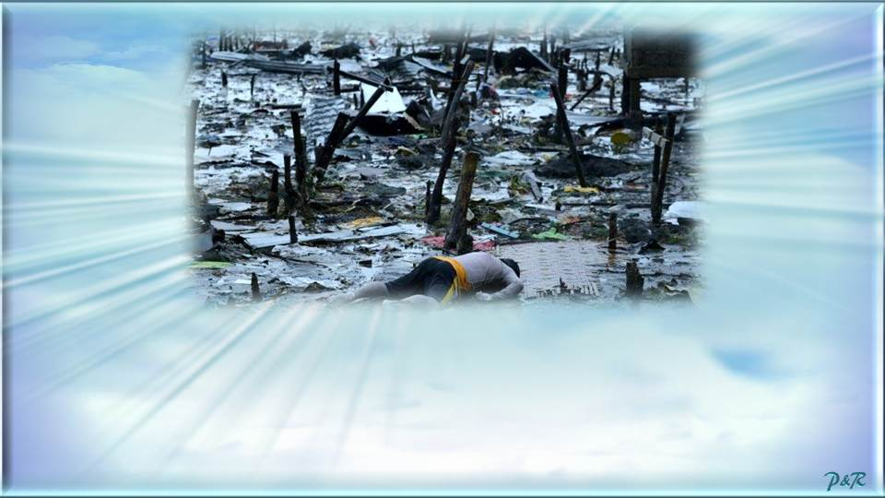
Las tormentas de gran magnitud están amenazando las vidas de millones de personas en todo el mundo como el Typhoon Nockten que golpeó las islas Filipinas. Incendios masivos y el despertar de cientos de volcanes amenazan con destruir la vida y las propiedades.

Slide 13
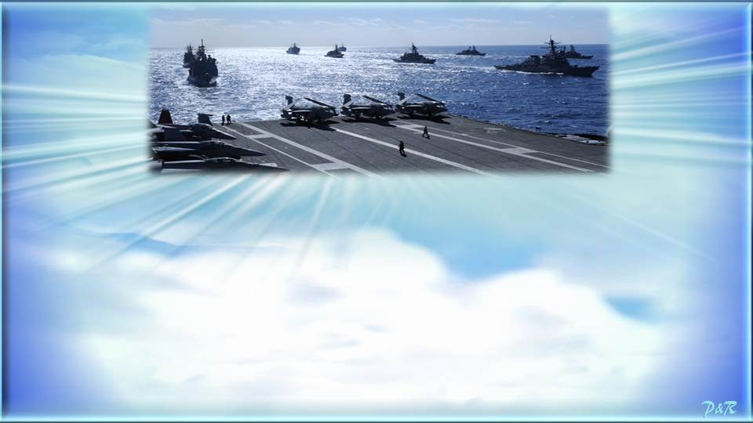

Según el contexto geopolítico actual estamos en peligro de entrar a una tercera guerra mundial a causa del conflicto en Siria.
Y en medio de todo esto el Papa y muchos líderes políticos hacen un llamado por la paz entre todas las naciones. Las escrituras dicen en 1ª Tesalonicenses 5:1-11, que cuando digan paz y seguridad vendrá la destrucción repentina, como la mujer que está por dar a luz. Y los dolores que tiene una mujer que va a dar a luz, son de menos a más. Pues, así acontecerá en el mundo, todos los desastres, guerras y maldad irán en aumento cada año que transcurra, hasta la venida gloriosa del Mesías.

Slide 14
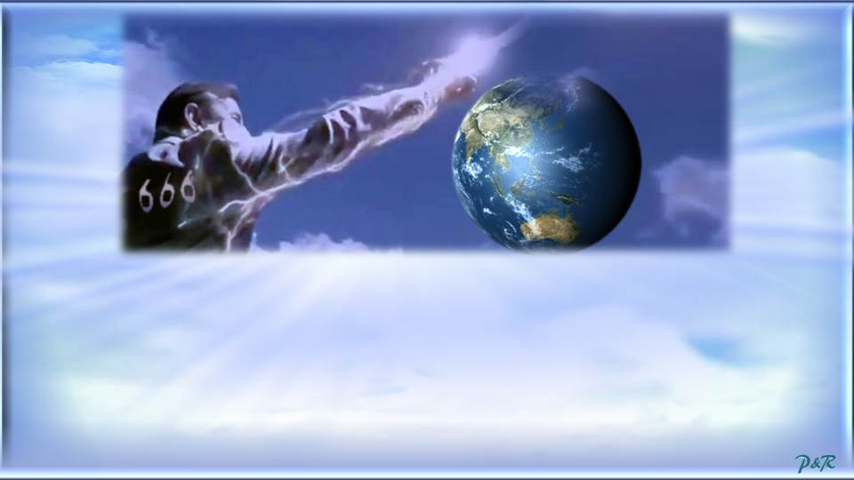
Cuando Cristo venga por 2ª vez, no será insultado, escupido, abofeteado, crucificado… No, esta vez Cristo vendrá para JUICIO y establecer UN REINADO EN LA TIERRA POR 1.000 AÑOS, según nos dice (Apocalipsis 19:11-16, Apocalipsis 20:4, Isaías 11:1-12).
Pero antes que venga por 2ª vez, y después de los principios de dolores, la Tierra pasará un periodo de Tribulación de 7 años, donde los juicios de Dios descenderán a este planeta, y donde el Anticristo ejercerá un gobierno mundial (según Daniel 9:27).

Slide 15
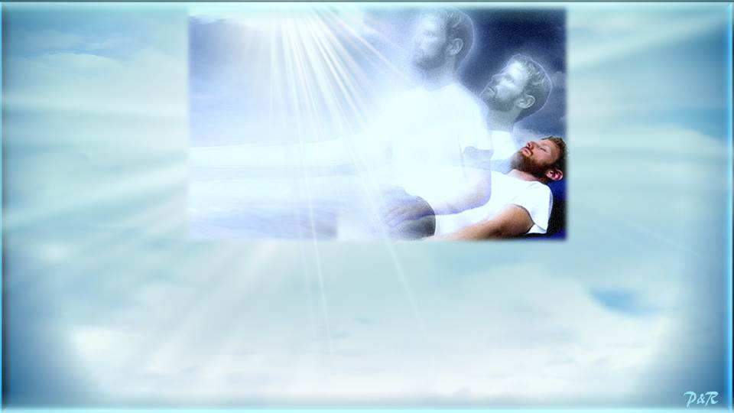
Por todo ello, Ud. que está leyendo esta presentación y le es indiferente el evangelio de Cristo, o quizás en un tiempo estuvo en los caminos de Dios, le fue fiel y que por causas del pecado u otras circunstancias de la vida se alejó de Nuestro buen Dios, es el momento de hacer un giro a su existencia, pues no sabemos el momento en que moriremos y peor aún, ignoramos el destino eterno de nuestra alma.

Slide 16

Jesucristo en el evangelio de Mateo 16:26 dijo:
“Porque ¿qué aprovechará al hombre, si ganare todo el mundo,
Y PERDIERE SU ALMA?.......”
Si quiere prepararse para la 2ª venida de Cristo y consagrar su
vida a Él, repita en voz alta la siguiente oración:

Slide 17

Amado Dios, me doy cuenta que soy un pecador, pues te he ofendido con mis actos y pensamientos en muchas oportunidades. Señor me arrepiento de todas mis faltas, rebeldías y transgresiones, porque muchas veces lo hice sin conocer tu Palabra.
Te pido que me limpies con tu preciosa sangre y confieso con mi boca que Jesucristo es el Señor y creo en mi corazón que Dios le levantó de los muertos.
Amado Dios, acepto a Jesucristo como mi Señor y Salvador personal. Inscribe mi nombre en el libro de la vida y ayúdame a serte fiel, leyendo tu Palabra, orando y congregándome en una iglesia donde se predique un evangelio completo de sana doctrina.
Todo esto te lo pido de corazón, en el Nombre de Jesús. Amén.

Slide 18



Slide 19


Porque la palabra de Dios es viva y eficaz, y más cortante que toda espada de dos filos; penetra hasta partir el alma y el espíritu, las coyunturas y los tuétanos, y es poderosa para discernir los pensamientos y las intenciones del corazón.
Y no hay cosa creada oculta a su vista, sino que todas las cosas están al descubierto y desnudas ante los ojos de aquel a quien tenemos que dar cuenta.
Hebreos 4:12-13.

Slide 20


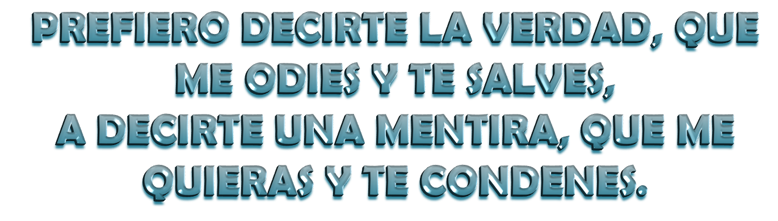

Slide 21

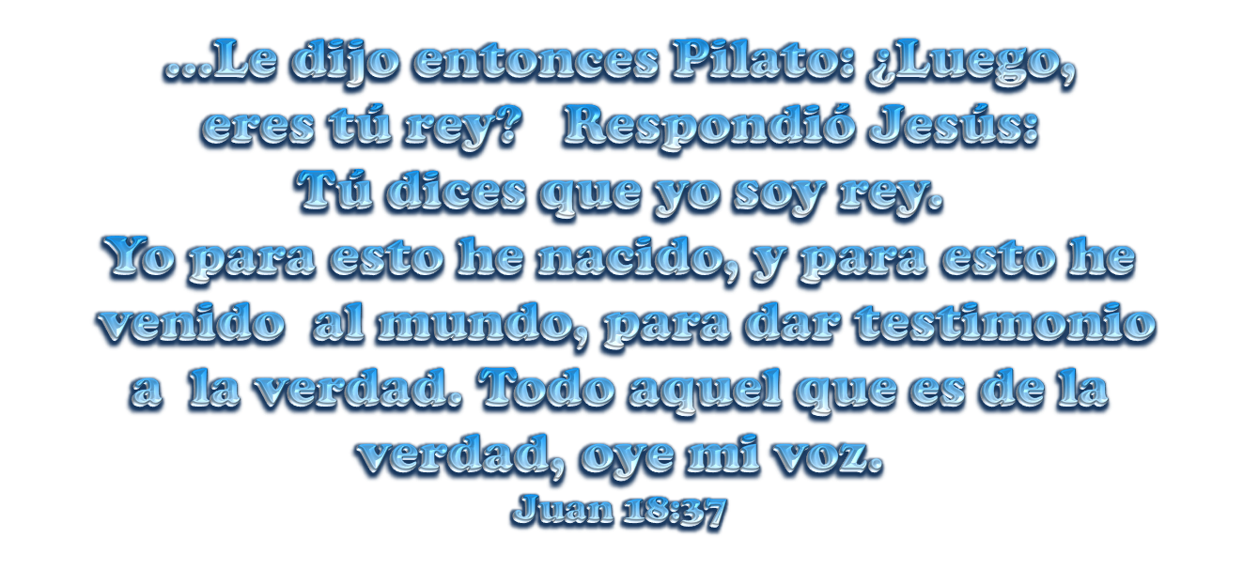

Slide 22
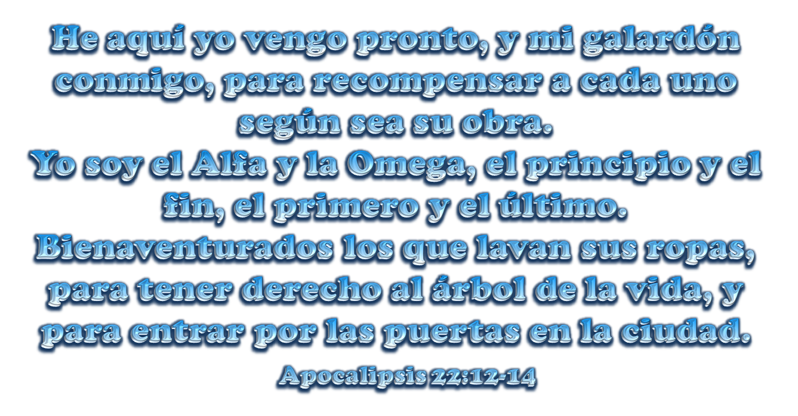

Slide 23




A continuación les mostramos una relación de trabajos cristianos por si alguno despierta su interés.
P&R

Slide 24

MENSAJES CRISTIANOS PUBLICADOS EN “MIS PPS”, POR PALOMA & ROBY
Si desean visualizar las siguientes presentaciones deberán pulsar clic sobre el título deseado para
enlazar con la sección donde se encuentra ubicado en MIS PPS y así procedan a descargarlo.
Evidencias Científicas de la Biblia – I
Eventos Cósmicos por Acontecer
en el 2015
Evidencias Científicas de la Biblia – II
Cuando el Hombre Confronta a Dios
Dios, el Taxi y el Instrumento
Señales de la Segunda Venida de Cristo – I
Jesucristo no es Religión, Él es Vida
Señales de la Segunda Venida de Cristo – II
Un Mundo Invisible pero Real
Señales de la Segunda Venida de Cristo – III
¿Celebras Halloween?
Señales de la Segunda Venida de Cristo – IV
El Positivismo Bíblico vs.
El Positivismo Humanista
Clic para ver más mensajes cristianos

Slide 25
MENSAJES CRISTIANOS PUBLICADOS EN “MIS PPS”, POR PALOMA & ROBY
Si desean visualizar las siguientes presentaciones deberán pulsar clic sobre el título deseado para
enlazar con la sección donde se encuentra ubicado en MIS PPS y así procedan a descargarlo.
¿Sabes por qué murió Cristo
por ti en la cruz? - I
El Acto de Juzgar
Salvación del Alma
¿Existen Varias Maneras de llegar a Dios?
¿Sabes por qué murió Cristo
por ti en la cruz? - 2
Eclipses de Luna Roja
El Arrebatamiento
Radiografía Bíblica del Anticristo
El Misterio de la Divina Trinidad
Cuando el Hombre le Cambia
la Gloria a Dios
Misterio del Espíritu Santo
Más allá de la Muerte
Impactante Testimonio De Un
Ex Terrorista Islámico
¿Se puede señalar Fechas Exactas para Eventos Apocalípticos?
Clic para ver más mensajes cristianos

Slide 26
MENSAJES CRISTIANOS PUBLICADOS EN “MIS PPS”, POR PALOMA & ROBY
Si desean visualizar las siguientes presentaciones deberán pulsar clic sobre el título deseado para
enlazar con la sección donde se encuentra ubicado en MIS PPS y así procedan a descargarlo.
Testimonio Acerca De Halloween
La Guerra Contra El Dinero En Efectivo
Jerusalén, La Ciudad Amada
De Prostituta A Una Vida Con Propósito
Carta de Un Bebé
Testimonio De Un Ex Monje Budista Que Regresó De La Muerte
El Peor De Los Sentimientos
Envejecer Es Una Obligación,
Madurar Es Una Opción
Reconoce Tus Errores Y Serás Libre
La Voluntad Perfecta de Dios y Su Voluntad Permisiva
Planeta Nibiru ¿Amenaza o Ficción?
Cómo Obtener Paz Interior
Clic para ver más mensajes cristianos

Slide 27
MENSAJES CRISTIANOS PUBLICADOS EN “MIS PPS”, POR PALOMA & ROBY
Si desean visualizar las siguientes presentaciones deberán pulsar clic sobre el título deseado para
enlazar con la sección donde se encuentra ubicado en MIS PPS y así procedan a descargarlo.
¿Es Halloween Un Inocente Juego De Niños?
Niño Regresa del Cielo Con Un Mensaje Para El Mundo
Ex Satanista Habla Acerca De Halloween
¡Reconoce Ud. Los Tiempos Que Estamos Viviendo?
La Cara Oculta De Halloween
Un Vistazo a la Eternidad
De Científico a Siervo De Dios
Clic para la siguiente diapositiva

Slide 28







¿Te ha gustado?
Puedes ver más entrando
Aquí
Además puedes recibir powerpoints en tu correo electrónico suscribiéndote aquí:

